Slide 1
友元函数和友元类

Slide 2
在C++中，我们使用类对数据进行了隐藏和封装，类的数据成员一般都定义为私有成员，成员函数一般都定义为公有的，以此提供类与外界的通讯接口。但是，有时需要定义一些函数，这些函数不是类的一部分，但又需要频繁地访问类的数据成员，这时可以将这些函数定义为该函数的友元函数。
除了友元函数外，还有友元类，两者统称为友元。友元的作用是提高了程序的运行效率（即减少了类型检查和安全性检查等都需要时间开销），但它破坏了类的封装性和隐藏性，使得非成员函数可以访问类的私有成员。

Slide 3
友元函数
友元函数是可以直接访问类的私有成员的非成员函数。它是定义在类外的普通函数，它不属于任何类，但需要在类的定义中加以声明，声明时只需在友元的名称前加上关键字friend，其格式如下：
friend 类型 函数名(形式参数);
友元函数的声明可以放在类的私有部分，也可以放在公有部分，它们是没有区别的，都说明是该类的一个友元函数。
一个函数可以是多个类的友元函数，只需要在各个类中分别声明。
友元函数的调用与一般函数的调用方式和原理一致。

Slide 4
友元类
友元类的所有成员函数都是另一个类的友元函数，都可以访问另一个类中的隐藏信息（包括私有成员和保护成员）。
当希望一个类可以存取另一个类的私有成员时，可以将该类声明为另一类的友元类。定义友元类的语句格式如下：
friend class 类名;
（ 其中：friend和class是关键字，类名必须是程序中的一个已定义过的类。）

Slide 5
例子
例如，以下语句说明类B是类A的友元类：
class A
{
…
public:
friend class B;
…
};
经过以上说明后，类B的所有成员函数都是类A的友元函数，能存取类A的私有成员和保护成员。

Slide 6
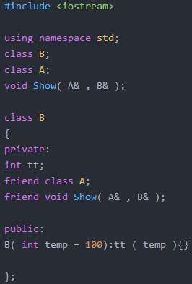
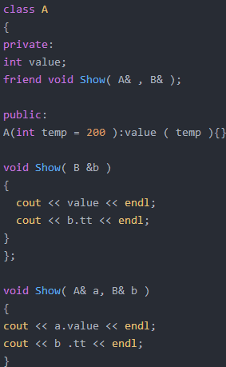
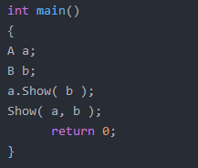
分别定义一个类A和类B ，各有一个私有整数成员变量通过构造函数初始化；类A有一个成员函数Show(B &b)用来打印A和B的私有成员变量，请分别通过友元函数和友元类来实现此功能。使用友元类 和 友元函数实现：

